Slide 1

洛克希德馬丁
Lockheed Martin Corporation
商品 | 發行機構 | 票息 | 幣別 | 信用評等 | 償債順位 | 到期日
代號 |  |  | 幣別 | Moody/ S&P / Fitch
CBFE | 洛克希德馬丁 | 4.7 | USD | A2/A-/A | Sr Unsecured | 2046/5/15

Slide 2




洛克希德馬丁
洛克希德馬丁(Lockheed Martin；NYSE: LMT)，成立於1909年，總部位於馬里蘭州，為全球最大的國防工業承包商。透過多元化產品協助美國國防部各個領域武器和系統的現代化，包括極音速、導能武器(Directed Energy Weapon)、AI和聯合全域通訊等，並且在多個重要專案處於領先地位，如F-35和F-16戰機、UH-60黑鷹直升機、神盾作戰系統(全球首款全數位化艦載戰鬥系統)、THAAD(薩德)飛彈和防禦系統等。
主要營運部門為航空、旋翼和任務系統、飛彈與火控與太空，其中航空業務佔比最大，主要產品為先進軍用飛機；旋翼和任務系統主要產品為軍用和商用直升機，以及雷達與飛彈防禦系統；飛彈和火控部門以製造飛彈和防禦系統為主；太空部門則致力於衛星、太空運輸系統以及戰略、先進打擊和防禦系統。
強大地位帶來龐大的訂單庫存 由於洛克希德馬丁無論在戰鬥機、飛彈、軍用直升機等領域均具有強大市場地位，美國與各國極為仰賴該公司充實國防，其訂單庫存為營收的兩倍以上。
F-35聯合打擊戰鬥機計劃的主要承包商
為美國防工業中最大的計劃，也是公司最大項目，其優勢為具備較高的隱身設計、最先進的感測器及數據分析和共享能力，2025年洛克希德馬丁交付191架F-35戰機，為2024年的近2倍，實現近十年來最高的交付總量。
#1
全球國防承包商
規模排名
(Defense News, 2025)
#1
全球軍用飛機產業營收
(彭博BICS產業分類)
航空業務為最大收入來源，且營收地區來源以美國為主
#3
2025年
淨營收按業務別
750億美元
2025年
淨營收按地區別
750億美元
全球航天國防品牌價值
(Brand Finance, 2025)
資料來源：公司、官網、Defense News、彭博、新聞整理
Notes:
飛行時數及成本降低
https://def.ltn.com.tw/article/breakingnews/4969947
2025
F35交付
Bloomberg-FA-分類
年報
https://www.lockheedmartin.com/content/dam/lockheed-martin/eo/documents/annual-reports/lockheed-martin-annual-report-2023.pdf
P3. 佔營收比率
P.32 累積交付F-35戰績
p.37 營收占比
P.29地區
全球國防承包商
https://people.defensenews.com/top-100//

Slide 3


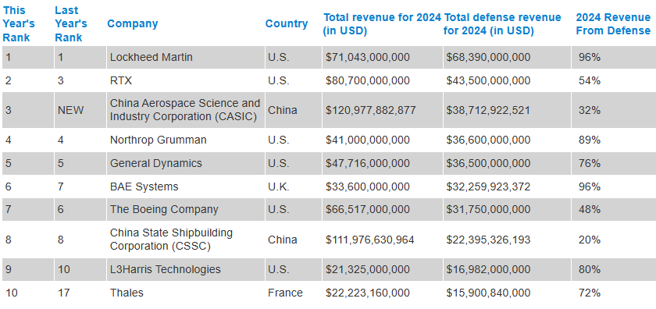
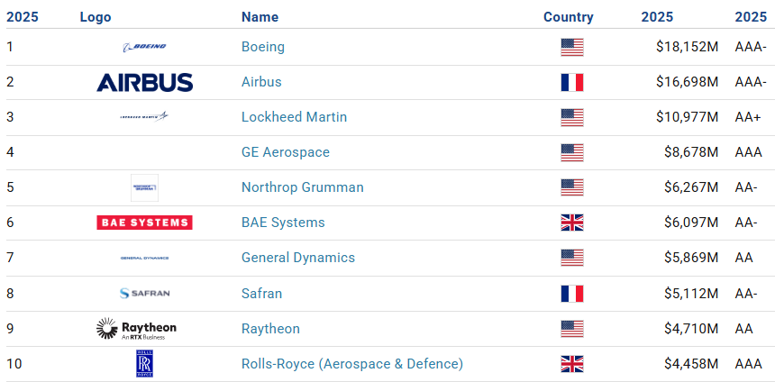




市場地位
全球最大國防工業承包商
洛克希德馬丁連續29年蟬聯全球第一大國防承包商
2025年《Brand Finance》航天國防品牌價值全球第3位
全球軍用飛機產業收入第一大企業
2025年《Fortune》全美500強第59位
航天與國防行業營收排名美國第2大
BICS產業
單位：營收($M)
工業→工業產品 →航空與國防 →國防→軍用飛機
成員公司 | 營收($B)
洛克希德馬丁 | 30.26
波音公司 | 27.23
雷神科技公司 | 16.06
諾斯洛普格拉曼 | 12.83
奇異公司 | 10.55
#全美500強排名
資料來源：Fortune、DefenseNews、Brand Finance、Bloomberg
Notes:
國防承包商排名
https://people.defensenews.com/top-100//

Slide 4
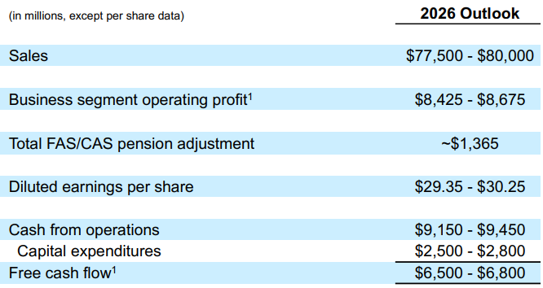
年度財務
F-35及F-16銷量強勁；機密專案損失拖累淨利表現
年度財務
季度財務
年度 (百萬美元) | 營收 |  |  | 淨利 |  |  | 資產 |  | 總股東權益
FY25 | 75,048 | 5.6% |  | 5,017 | -6.0% |  | 59,840 |  | 6,721
FY24 | 71,043 | 5.1% |  | 5,336 | -22.9% |  | 55,617 |  | 6,333
FY23 | 67,571 | 2.4% |  | 6,920 | 20.7% |  | 54,456 |  | 6,835
1Q26營收持平於180億美元，遜於預期，係因1)機密和F-16戰鬥機專案收入下降，致航空部門銷售額年減1%、2)雷達與Sikorsky直升機專案銷量下滑，拖累旋轉和任務系統部門銷售額年減8%，抵銷了3)飛彈與火控(MFC)及太空部門的成長。
普通股可分配淨利年減13%至15億美元，反映航空部門下修淨利潤認列率，以及去年同期認列非經常性的里程碑專案完工墊高基期，致營業利潤年減13%。然而，公司仍重申FY26業績指引，估營業利潤將年增25%。
亮點：Q1與美國政府簽署多項框架協議，獲得愛國者飛彈、薩德防禦系統與精準打擊飛彈的合約。
風險：加大軍火生產力度致現金消耗超出預期，Q1自由現金流由去年同期的正9.6億大幅下滑至負2.9億美元，惟公司鑒於未來飛彈產量擴大和新長約的有利付款條件，仍重申FY26自由現金流指引於65~68億美元區間。
2025年營收年增6%至750億美元，四大部門收入均成長，其中表現最為亮眼的為1)F-35的銷售成長使航空部門收入年增6%；以及2)戰術及打擊飛彈(如聯合空對面遠攻飛彈)以及綜合防空和飛彈防禦計畫(如愛國者三型)等產量增加，使飛彈與火控部門收入年增14%。
淨利年減6%至50億美元，主要反映執行「養老金義務轉移」計畫，一次性認列相關費用4.79億美元。
積壓訂單年增10%至創紀錄的1,936億美元，展望2026年，公司預期營收將成長5%，營業利潤成長25%。
普通股可分配淨利(百萬 USD)
資料來源：彭博、季報、年報

Slide 5

信用表現
國防實力及領先產業地位支持A級評等
信用評等 | 穆迪 | 標普 | 惠譽
長期評等 | A2 | A- | A
評等展望 | 穩定 | 穩定 | 穩定
展望發佈日 | 2023/8/14 | 2019/5/2 | 2024/6/3
穆迪於2025/7/29重申洛克希德馬丁優先無擔保債務評等為A2，以及穩定的展望，反映該公司作為全球最大國防承包商的地位(按營收計)。穆迪預期在全球國防開支不斷成長的背景下，該公司在2025年和2026年將實現中個位數成長，並保持強勁的營運現金流。F-35專案(該公司最大的專案)的穩步推進、國防部對該專案採購的水準，以及傳統固定價格專案可能產生的額外費用，仍將是需要重點關注的因素。 標普於2025/6/10的全面分析報告中指出，全球地緣政治衝突頻繁發生，將轉化為國防預算的廣泛支持。川普提出2026年1兆美元預算，反映美國本土實施分層飛彈防禦系統的雄心，而洛克希德馬丁憑藉其在系統架構、整合、感測器與飛彈方面的優勢，完全有能力於該計劃中受益，加上歐盟宣布增加支出以因應俄羅斯的威脅，標普預期該公司收入將在2025年增長3%~5%，反映對F-35、火箭系統與彈藥等需求，同時預期2025年將產生約65億美元的強勁自由營運現金流量(FOCF)，主要得益於F-35交付量的增長。 惠譽於2025/7/23賦予洛克希德馬丁(LMT)優先債務評等為A，展望穩定。惠譽表示F-35為美國國防工業規模最大的專案，是LMT評等主要的支持要素。美國國防部已同意為第15-17批F-35項目提供超過300億美元的採購金，惠譽預期LMT將在2026年達到每年交付150架以上的F-35戰機，其中30%~40%將交付給國際客戶。
標普預期公司營收及淨利在未來持續成長
(百萬USD)
查詢日期：2026/2/23
積壓訂單持續成長，並創下歷史新高
(百萬USD)
5
資料來源：彭博、信評機構
Notes:
S&P
https://www.capitaliq.spglobal.com/web/client#ratingsdirect/creditResearch?rid=3061937

Slide 6
免責宣言說明
本報告所載內容僅供參考，台新綜合證券(股)公司不保證其正確性及完整性。內容如涉及任何有價證券或金融市場商品相關記載或說明，並不構成要約、招攬、宣傳、建議或推薦買賣等任何形式之表示，任何人如參考本報告後，所進行相關投資行為或交易，應自行承擔所有損益，本公司並不負任何法律責任。此外，非經本公司同意，不得將本報告內容之一部或全部加以複製、轉載或散布。

